Slide 1
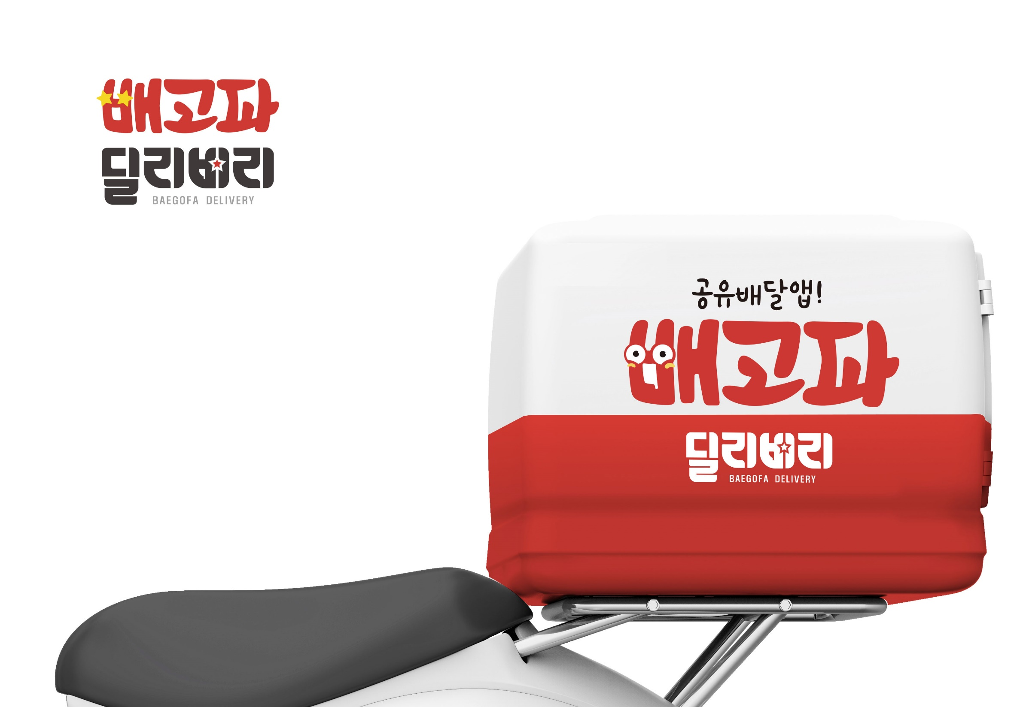


Slide 2


광고보고 현금적립!! 주문하면 아이템이 채굴!!!
“배고파” 에서 광고를 보면 현금이 적립되고, 적립된 현금으로 주문하면
아이템이 채굴되며, 보유 아이템의 수에 따라 매일 “배고파”의 수익의 50%가 적립.

Slide 3
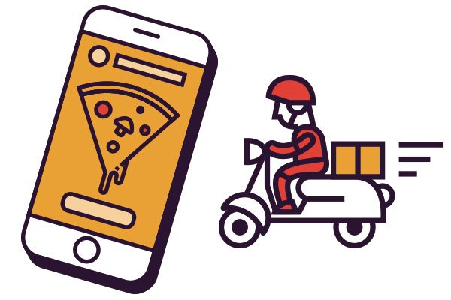
국내 배달앱 시장
구분 | 우아한 형제들 | 알피지 코리아
어플명 | 배달의 민족 | 요기요, 배달통
대표 | 김봉진 | 강신봉
직원수 | 1000명 | 450명
시장점유율 | 55% | 요기요 35% / 배달통 10%
기업가치 | 1.5조원( 2018년 기준) | 4,000억(2016년 기준)
2017년 매출 | 1,625억(217억 흑자)

Slide 4

배달앱 의 특징
a
A
배달앱
b
배달앱
배달업소
고 객
A고객은
a배달앱, b배달앱, 배고파등 어떤 배달앱으로 주문을 해도 똑같은 배달업소입니다.
그러므로, 고객은 좀 더 나은 혜택을 주는 배달앱을 선택합니다.
기존의 배달앱은
배달책자를 모바일로 구현 및 단순 연결 방식입니다.배고파는 고객이 주인인 공유 배달앱 입니다.
즉, 배고파의 광고를 보면 현금적립이 적립되고, 주문하면 아이템이 채굴되며, 매일 수익의 50%가 적립됩니다.

Slide 5
“배고파” 배달앱 특징
구분 | b업체 | y업체 | 배고파
특징 | 단순중계 배달책자를 단순 모바일화 | 단순중계 배달책자를 단순 모바일 화 | 4세대 배달앱 광고보고 현금적립 주문하면 아이템이 채굴 매일 수익 50% 배당
경매형 광고 | 회사수익 | 회사수익 | 가맹점 광고보고 포인트 적립
포인트제도 | 없음 | 없음 | 추천포인트, 광고포인트, 배당포인트
적립금제도 | 없음 | 없음 | 매일 수익의 50%를 캐쉬백
추천인제도 | 없음 | 없음 | 추천인 캐쉬백 10%

Slide 6
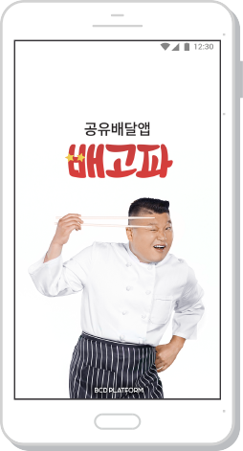
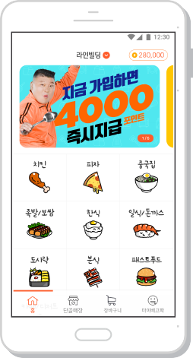
“배고파” 배달앱 주요화면
[인트로 화면]
[메인 화면]

Slide 7
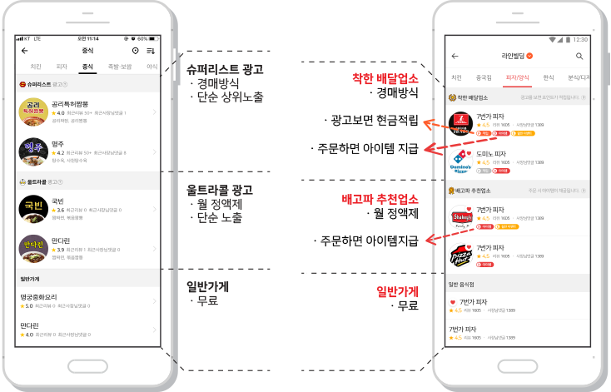
“배고파” 배달앱 특징
[기존 배달앱]
ㆍ 단순 상위노출 및 단순연결
[배고파 배달앱]
ㆍ가맹점이 착한 배달업소, 추천업소가 됩니다.
ㆍ소비자에게 적립포인트, 아이템을 지급합니다.

Slide 8
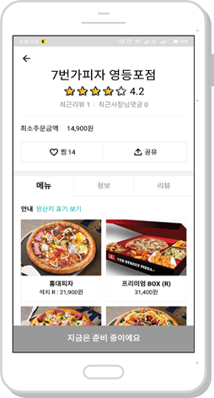
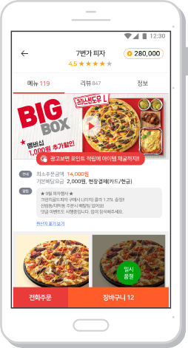
“배고파” 배달앱 특징
[기존 앱 화면]
단순 상품이미지 만 노출
[배고파 화면]
광고보면 포인트 적립에 아이템채굴까지!!

Slide 9

마케팅 기획안
광고보고 현금적립
꽁짜로 음식배달!!
주문하면 아이템 채굴
매일 수익 50% 배당
“강호동과 전속 모델 계약”
TV광고는 물론 온라인 마케팅
지하철광고, 버스광고, 정류장 광고, 대학가 광고
배고파 1인 방송
추천인 제도
주문자 빅테이터화 지역 가맹점 제공
가맹점 마케팅 페이지 강화

Slide 10





배고파 헤드카피

Slide 11





배고파 헤드카피

Slide 12



마케팅 기획 안 (버스 정류장 포스터)

Slide 13
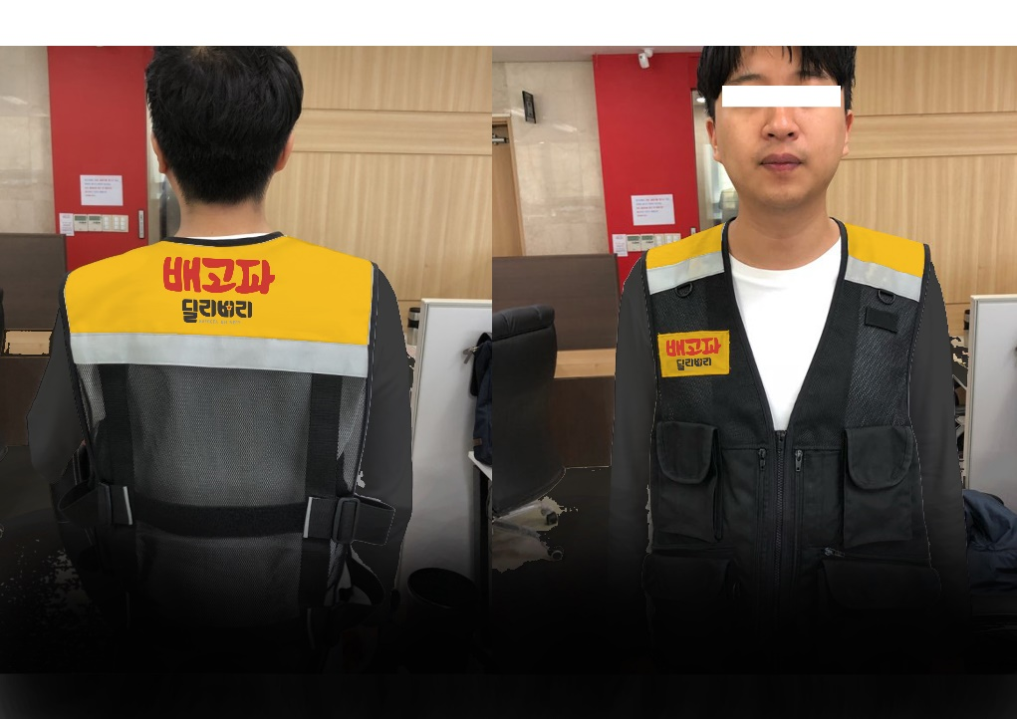

배고파 딜리버리
[배고파 딜리버리 배달조끼]
[배고파 딜리버리 배달박스]

Slide 14


배고파 진행일정
6월 : 강호동 배고파 전속모델 계약
7월 : CF촬영, 가맹점영업
8월 : 가맹점 등록영업
10월 : 배고파 마케팅 시작

Slide 15
마케팅 진행 상황
1.논현역 사거리 1~3층 전관 배고파스튜디오 오픈
- 각종 영상물제작 송출, 1인 미디어방송, 유튜브, 아프리카TV, 틱톡 광고 등
- 공공장소에 거지복장 연예인 20여명 투입 홍보
- 그동안 인기있었던 영화및 막장 드라마 패러디해서 입점업체 홍보
- 오늘 훌랄라치킨 주문시 990원, 커피에 반하다에서 커피주문시 100원 홍보
(이벤트 예시)
- 입점업체 매장에서 토크쇼진행 및 가수초대 : 고객과 대화, 노래듣기,
음식주문 등 (배고파 전액 부담)
2.4월부터 버스, 지하철, TV 광고
3.6개월에 걸쳐 200억을 투입해서 대대적인 마케팅 진행

Slide 16
프랜차이즈 프로모션 예시
★ 2월 출시~ 5월 15일까지 무료사용 ★
1 : 5월 15일 유료화이후 월 이용료33,000원 가격조정
2 : 할인행사때 비용 50%지급
3 : 1+1 행사시 1마리 규모에 맞게 기부
4 : 입점한 매장이 추후 추가 매장입점시
깃발당 33,000원 가격적용
→100개미만 프랜차이즈 입점시 1.4번
→100개이상 프랜차이즈 입점시 1.2.3.4번
세부사항은 계약시 협의

Slide 17
배고파 배달앱과 타 앱과의 차이점
*누구나 앱설치시 3000p 지급
*추천시 1000p지급
*추천한 고객이 최초 음식주문시 음식가격의10%지급
*음식주문한 고객에게 아이템지급 – 보유수량에 따라
회사의 이익금 지급
*메뉴판 검색시 포인트 적립
*무료충전소 신설
- 국내 굴지의 프랜차이즈 200여개 업체 광고검색시
최고 10만P 적립 → 음식주문 및 포인트 선물하기

Slide 18
감사합니다
주)비씨디플랫폼
입점담당 대전지사장 : 안진권 C.P. 010 – 8223 - 6531
support@baegofa.co.kr

